Slide 1
词向量 （Word Embedding）
主讲人：蔡晓妍

Slide 2
词向量 Word Embedding
词是最基础的语言单元
篇章
段落
句子
短语
词

Slide 3
词是自然语言处理的基础
文本分类
诺基亚 1
5800 1
屏幕 1
很好 1
操作 1
也 2
很 1
方便 1
通话 1
质量 1
不错 1
诺基亚5800屏幕很好，操作也很方便，通话质量也不错，
(1,0,0,1,0,1,1…..,0,1)
分类器
正面评价
负面评价

Slide 4
词是自然语言处理的基础
Semantic Matching
他的儿子贝拉克·奥巴马是美国第44任总统，也是美国第一位有50%黑人血统的总统^{[3]} 。
语义匹配
奥巴马的父亲是巴拉克-侯赛因-奥巴马 。
奥巴马的老爸是谁
奥巴马的老婆是米歇尔。

Slide 5
词是自然语言处理的基础
神经网络初始化

Slide 6
词表示
词表
瘦身
人民
国家
减肥
成都
北京
美国
中科院
机器
学习
的
.
.
.
One-hot Word Representation
减肥 [0 0 0 1 0 0 0 0 0 0]
瘦身 [1 0 0 0 0 0 0 0 0 0]
问题：
语义鸿沟问题
Cosine（减肥，瘦身）= 0
维数灾难、稀疏
无法表示unseen words

Slide 7
词表示
Distributed Word Representation
减肥 [0.792, −0.177, −0.107, 0.109, −0.542]
瘦身 [0.856, −0.523, 0, 0.2, -0.2]
每一维可以看成词的语义或者主题信息
维度压缩
很好的解决语义鸿沟问题
Cosine（减肥，瘦身）= 0.7635
基于学习模型，可以快速对于unseen words进行表示

Slide 8
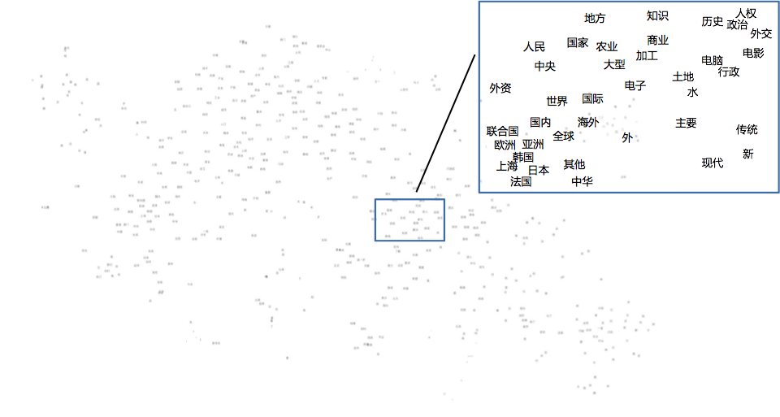
词表示

Slide 9
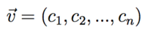
词向量表示的核心
利用上下文信息进行词表示
具有相同(类似)上下文信息的词应该具有相同(类似)的词表示[Z. Harris, 1954]
 | glass | drink | grape | red | meal
bardiwac | 10 | 22 | 43 | 16 | 29
car | 5 | 0 | 0 | 10 | 0

Slide 10
两种上下文
Syntagmatic Relation
Paradigmatic Relation
“文档”作为上下文
“词”作为上下文
他的儿子贝拉克·奥巴马是美国第44任总统，也是美国第一位有50%黑人血统的总统^{[3]} 。
奥巴马的父亲是巴拉克-侯赛因-奥巴马 。
奥巴马的老婆是米歇尔。
#1
#2
#3
奥巴马 = [1,1,1]
儿子= [1,0,0]
父亲= [0,1,0]
 | glass | drink | grape | red | meal
bardiwac | 10 | 22 | 43 | 16 | 29
car | 5 | 0 | 0 | 10 | 0

Slide 11
Paradigmatic vs. Syntagmatic
Syntagmatic Relation
You like machine learning
Paradigmatic Relation
We like deep learning
Syntagmatic Relation

Slide 12
传统词向量学习方法
“词-文档”共现矩阵
Latent Semantic Analysis (LSA)
Probabilistic Semantic Analysis (PLSA)
LDA
 | d1 | d2 | d3
w1 | 1 | 1 | 3
w2 | 2 | 2 | 1
w3 | 4 | 2 | 1
w4 |  | 3

Slide 13
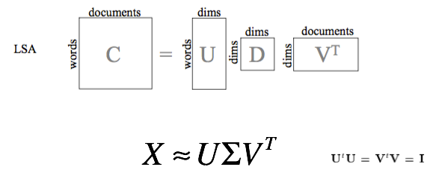
Latent Semantic Analysis (LSA)

Slide 14
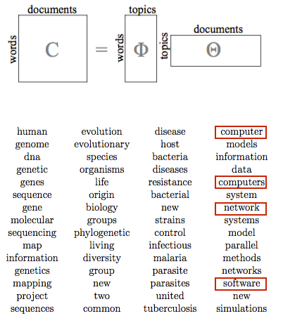
Topic Model

Slide 15
传统词向量方法
“词-文档”矩阵
Syntagmatic Relation（组合关系/一阶关系）: Two words are similar if they tend to appear in the contexts of each other
Use co-occurrence events for building the word space as a syntagmatic use of context [Sahlgren 2006]
 | d1 | d2 | d3
I | 1
like | 1 | 1 | 1
nature | 1
language | 1
processing | 1
You |  | 1
machine |  | 1
learning |  | 1 | 1
We |  |  | 1
deep |  |  | 1
I like nature language processing
You like machine learning
We like deep learning
(0,0,1)
deep→learning
(0,1,1)
(0,1,0)
machine→learning
(0,1,1)

Slide 16
传统词向量方法
“词-词”共现矩阵
Brown Clustering [Brown et al. 1992]
Hyperspace Analogue to Language, HAL [Lund et al. 1996]
GloVe [Pennington et al 2014]
 | w1 | w2 | w3 | w4
w1 |  | 2 | 4 | 1
w2 | 2 |  | 3
w3 | 4 | 3 |  | 1
w4 | 1 |  | 1
I like nature language processing
You like machine learning
We like deep learning

Slide 17
GloVe
词向量
词向量
词词共现
 | w1 | w2 | w3 | w4
w1 |  | 2 | 4 | 1
w2 | 2 |  | 3
w3 | 4 | 3 |  | 1
w4 | 1 |  | 1

Slide 18
传统词向量方法
“词-词”共现矩阵
Paradigmatic Relation（聚合/替换关系/二阶关系）: Two words are similar if they tend to appear in similar contexts
Use surrounding words for building the word space as a paradigmatic use of context [Sahlgren 2006]
 | w0 | w1 | w2 | w3 | w4 | w5 | w6 | w7 | w8 | w9
(w0) I |  | 1
(w1) like | 1 |  | 1 |  |  | 1 | 1 |  | 1 | 1
(w2) nature |  | 1 |  | 1
(w3) language |  |  | 1 |  | 1
(w4) processing |  |  |  | 1
(w5) You |  | 1
(w6) machine |  | 1 |  |  |  |  |  | 1
(w7) learning |  |  |  |  |  |  | 1 |  |  | 1
(w8) We |  | 1
(w9) deep |  | 1 |  |  |  |  |  | 1
I like nature language processing
You like machine learning
We like deep learning
deep→machine
(0,1,0,0,0,0,0,1,0,0)
(0,1,0,0,0,0,0,1,0,0)

Slide 19
RoadMap
词向量
“词-上下文”
词-文档
词-词
LSA
Brown Clustering
PLSA
HAL
……
GloVe
……
Skip-gram可以看做某种词-词矩阵分解
[Pennington et al 2014][Li et al. 2015]
Skip-gram
CBOW
NNLM
LBL
C&W
神经网络

Slide 20
如何通过神经网络的方法训练得到一组词向量？ 如何训练得到一组好的词向量？

Slide 21
如何训练得到一组词向量

Slide 22
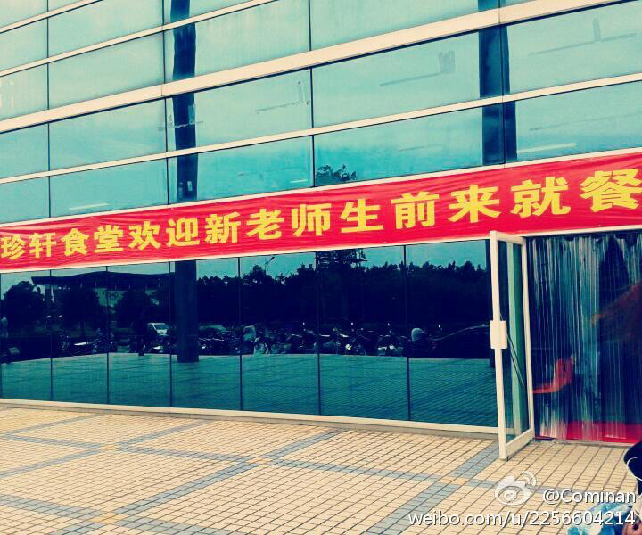
语言模型
珍/轩/食堂/欢迎/新老/师生/前来/就餐
珍/轩/食堂/欢迎/新老师/生前/来/就餐

Slide 23
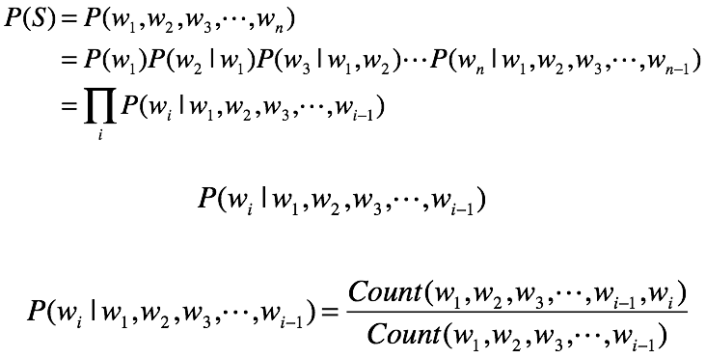
语言模型
目标：计算一个词串的概率

Slide 24
例子
他是研究生物的
他 是 研究生 物 的
他 是 研究 生物 的
p(Seg1) =p(他|<BOS>)×p(是|他)×p(研究生|是)×p(物|研究生)×p(的|物)×p(的|<EOS>)
p(Seg2) = p(他|<BOS>)×p(是|他)×p(研究|是)×p(生物|研究)×p(的|生物)×p(的|<EOS>)

Slide 25
语言模型
Representation
Classifier

Slide 26
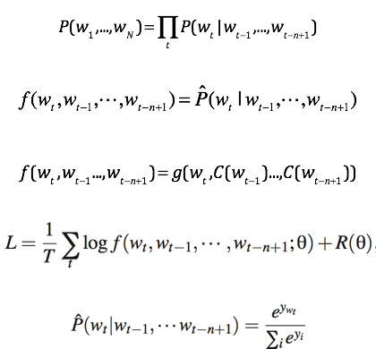
NNLM
Neural Network Language Model [Y.Bengio et al. 2003]

Slide 27
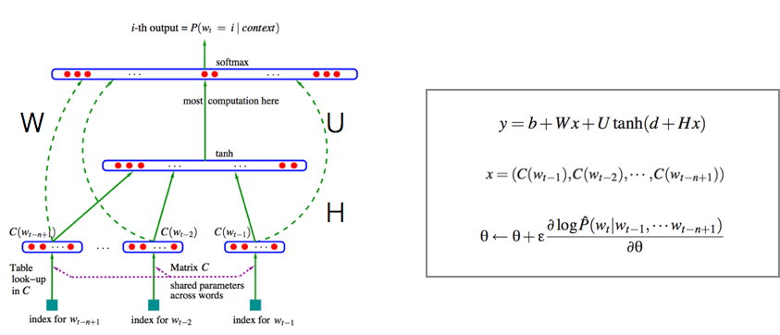
NNLM

Slide 28
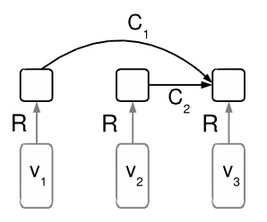
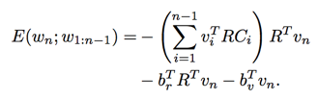
LBL
Log-bilinear Language Model[A. Mnih & G. Hinton, 2007]
词向量矩阵
词汇表

Slide 29
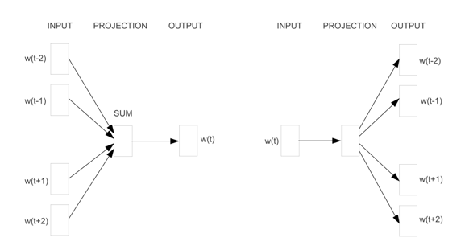
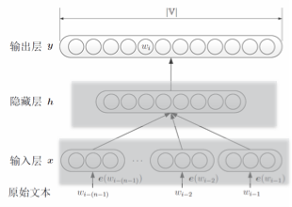
CBOW / Skip-gram
[T. Mikolov et al, ICLR 2013]
Word2Vector
去除隐藏层
去除词序
研表究明，汉字序顺并不定一影阅响读！事证实明了也许当你看这完句话之后才发字现都乱是的。
Continuous Bag-of-Words
Skip-gram

Slide 30
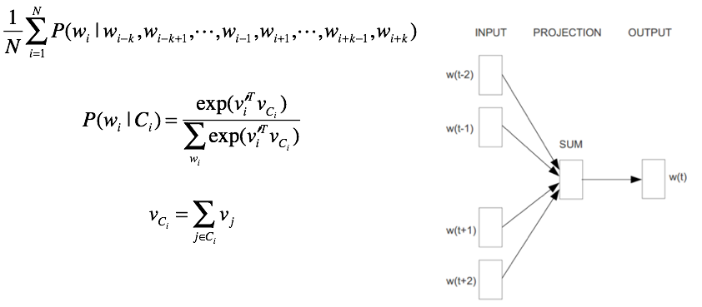
CBOW
Continued Bag of Words Model

Slide 31
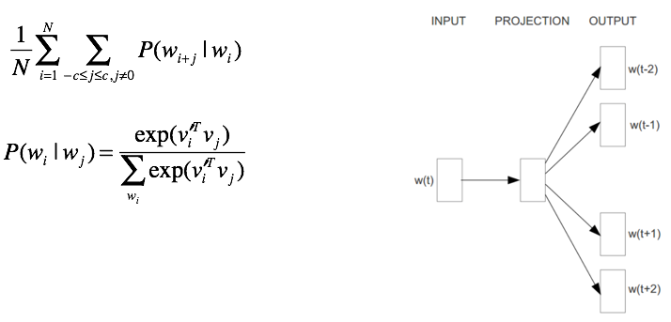
Skip-Gram

Slide 32
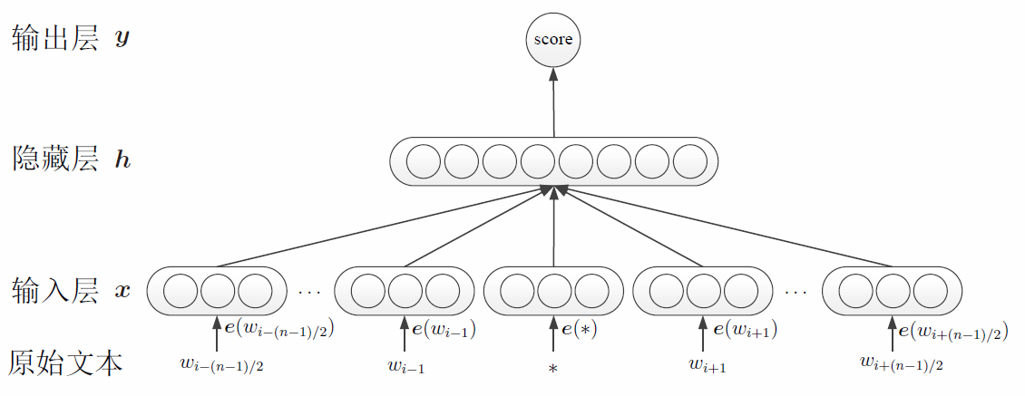
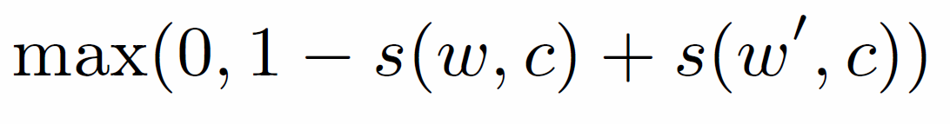
C&W
目标：词向量
目标函数

Slide 33
如何训练得到一组好的词向量

Slide 34
模型分析
词向量与上下文密切相关
两个重要问题
上下文如何表示
上下文与目标词的关系

Slide 35
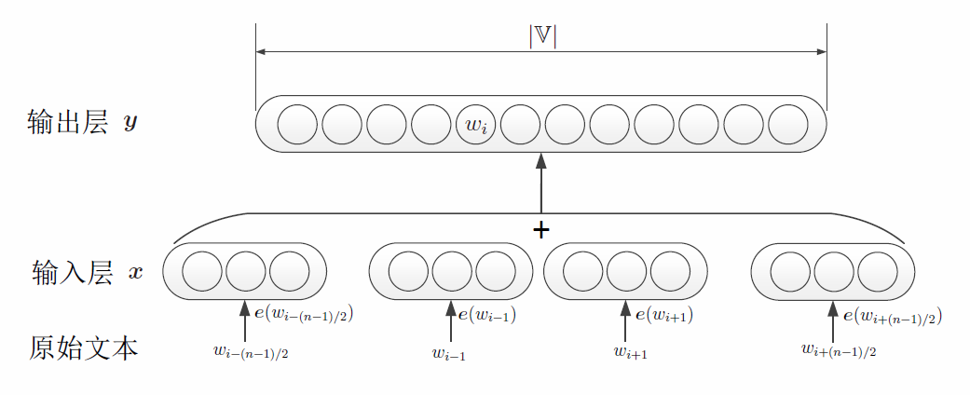
Skip-gram
目标词
上下文
上下文的表示
目标词和上下文的关系：
上下文表示：

Slide 36
CBOW
目标词
上下文的表示
上下文
Continuous Bag-of-Words
目标词和上下文的关系：
上下文表示：

Slide 37
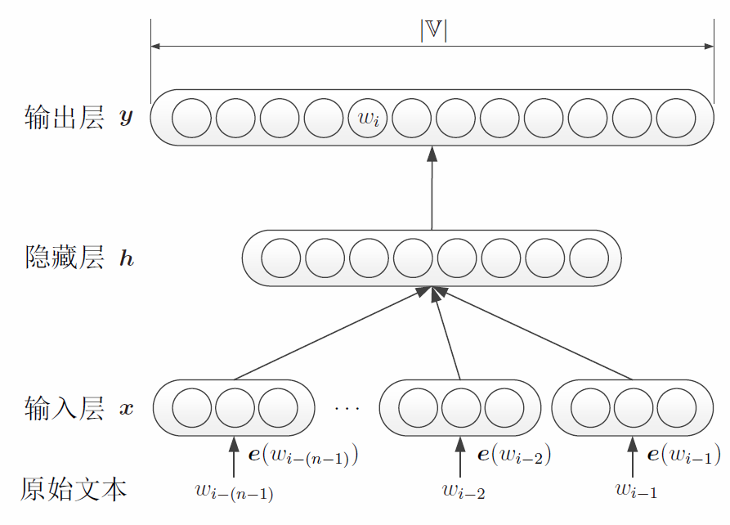
LBL
目标词
上下文的表示
上下文
目标词和上下文的关系：
上下文表示：

Slide 38
NNLM
目标词
上下文的表示
上下文
目标词和上下文的关系：
上下文表示：

Slide 39
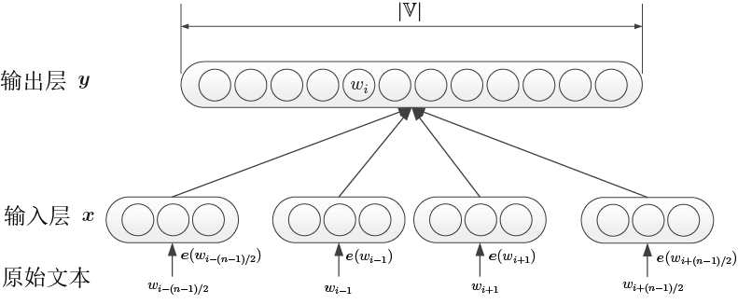
Order(Virtual Model)
目标词和上下文的关系：
上下文表示：

Slide 40
C&W
上下文和目标词的联合表示
目标词
上下文
目标词和上下文的关系：
上下文表示：

Slide 41
模型总结
Model | Relation of w, c | Representation of c
Skip-gram | c predicts w | one of c
CBOW | c predicts w | average of c
Order | c predicts w | concatenation
LBL | c predicts w | compositionality
NNLM | c predicts w | compositionality
C&W | scores w, c | compositionality
简单
复杂

Slide 42
怎样才算是好的词向量

Slide 43
词向量应用
语言学应用

Slide 44
词向量应用
作为某一任务的特征
文本分类
情感分类
传统特征：unigram、bigram、trigram
分布式特征：Word Embeddings
特征
分类器
SVM
Maximum Entropy
Naive Bayes
……
词向量

Slide 45
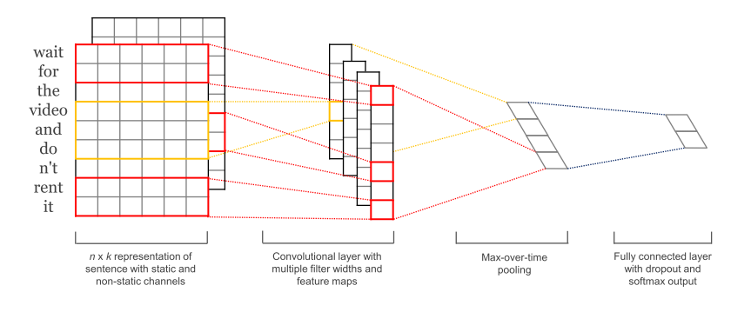
词向量应用
作为某一任务神经网络模型的初始值

Slide 46
评价任务选择
语言学应用
类比任务（syn、sem）
相似度/相关度计算（ws）
同义词（tfl）
作为某一任务的特征
情感分类（avg）
命名实体识别（NER）
作为某一任务神经网络模型的初始值
情感分类（cnn）
词性标注（pos）

Slide 47
评价任务：类比任务
[Mikolov et al. 2013]
语法相似度（syn）10.5k
predict – predicting ≈ dance – dancing
类比关系（语义）（sem）9k
king – queen ≈ man – woman
评测
man – woman + queen → king
predict-dance+dancing →predicting
评价指标
Accuracy

Slide 48
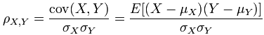
评价任务：相似度/相关度
[L. Finkelstein et al., 2013]
任务：计算给定词语的相关词语（ws）
student, professor 6.81
professor, cucumber 0.31
数据：WordSim353
指标：皮尔逊距离

Slide 49
评价任务：同义词
[T. Landauer & S. Dumais, 2013]
任务：找给定词语的同义词（tfl）80个选择题
数据：托福考试同义词题
指标：Accuracy
levied
A) imposed B) believed
C) requested D) correlated

Slide 50
评价任务：文本分类
任务：情感分类（avg）
10万条（5万有标注）
25,000 Train, 25,000 Test
特征：文档中各词词向量平均值
分类模型：Logistic Regression
数据：IMDB
指标：Accuracy

Slide 51
评价任务：命名实体识别
[Turian et al., 2010]
任务：NER
特征：传统特征[Ratinov 2009]+训练得到的词向量
模型：CRFs
数据：CoNLL03 shared task
指标：F1

Slide 52
评价任务：情感分类
[Y. Kim, 2014]
任务：情感分类，5分类（cnn）
模型：Convolutional Neural Network
数据：Stanford Sentiment Tree Bank
6920 Train, 872 Dev, 1821 Test
指标：Accuracy

Slide 53
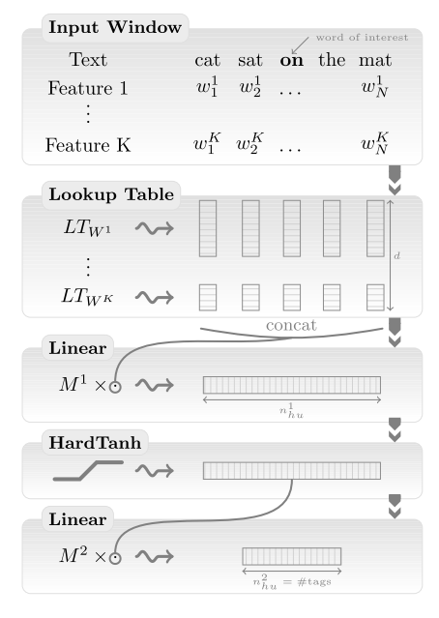
评价任务：词性标注
[R. Collobert et al., 2011]
任务：标注给定句子中词的词性（pos）数据规模
模型：SENNA
数据：Wall Street Journal
18,540 Train, 2,824 Dev, 3,229 Test
指标：Accuracy

Slide 54
实验设置
Corpus
Wiki:100M, 1.6B
NYT: 100M, 1.2B
W&N: 10M, 100M, 1B, 2.8B
IMDB: 13M
Parameters
Dimension: 10, 20, 50, 100, 200
Window size: 5

Slide 55
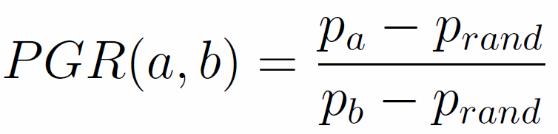
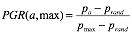
评价指标：效果增益率
Performance Gain Ratio

Slide 56
上下文和目标词的关系
上下文预测目标词
上下文、目标词 联合打分
C&W: Syntagmatic Relation
Skip-gram, CBOW, Order, LBL, NNLM: Paradigmatic Relation

Slide 57
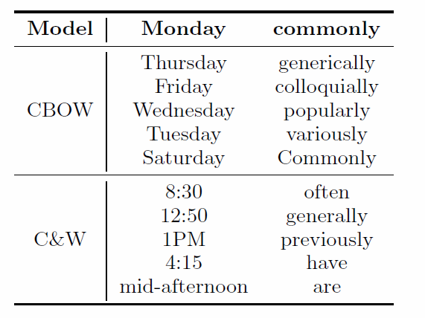
上下文和目标词的关系
paradigmatic relation
syntagmatic relation

Slide 58
上下文表示
3+2
1+2

Slide 59
上下文表示
简单
复杂
W&N
小语料时，简单的上下文表示有效果
随着语料规模的增大，相对复杂的模型展现较好的结果

Slide 60
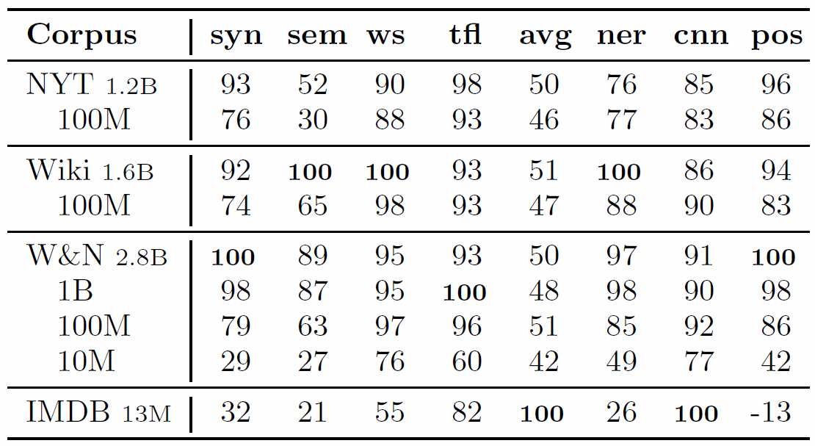
语料规模的影响
同领域语料，越大越好
CBOW

Slide 61
语料规模的影响
syn任务，语料越大越好
CBOW

Slide 62
语料领域的影响
对于语义相似度任务（sem、ws），维基百科语料具有优势
CBOW

Slide 63
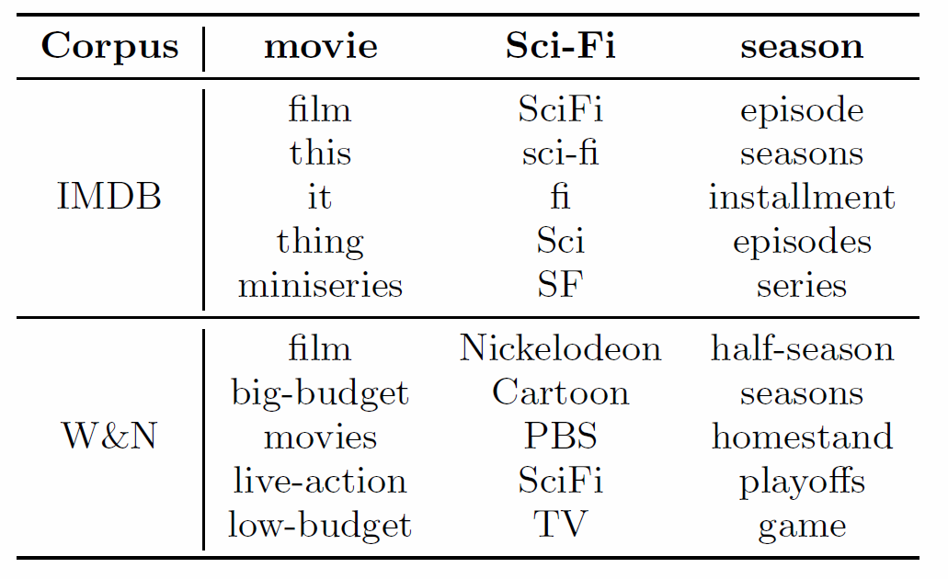
语料领域的影响
领域相关任务：利用领域内语料训练效果好
CBOW

Slide 64
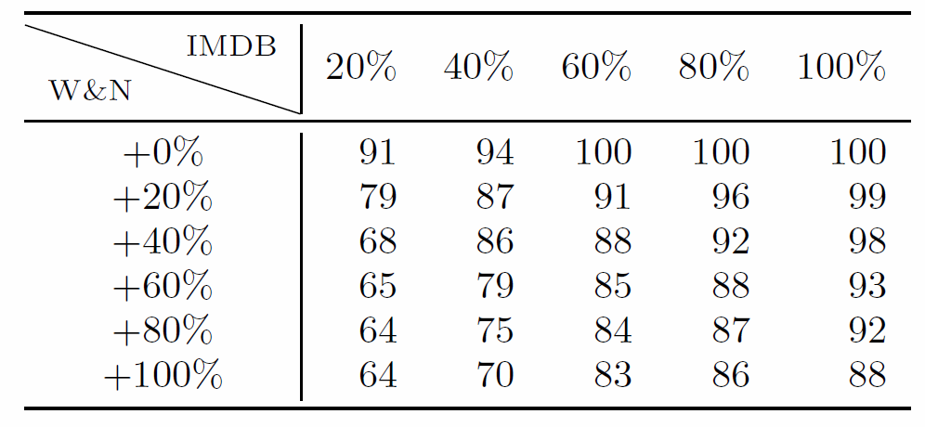
语料领域和大小哪一个更重要
情感分类
CBOW
领域更加重要

Slide 65
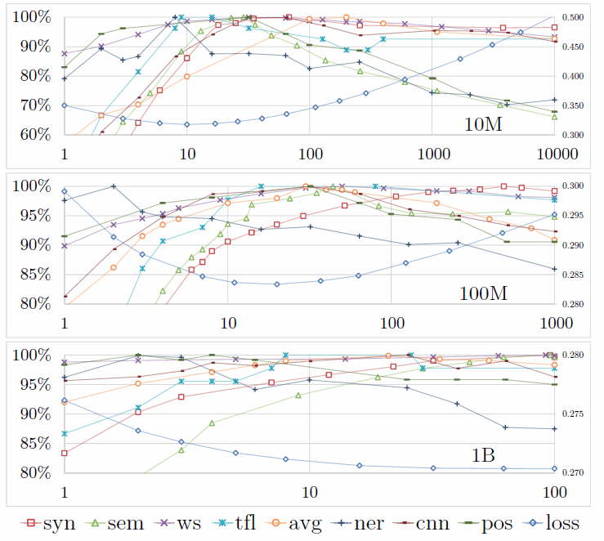
训练参数：Iteration Number
Early stop

Slide 66
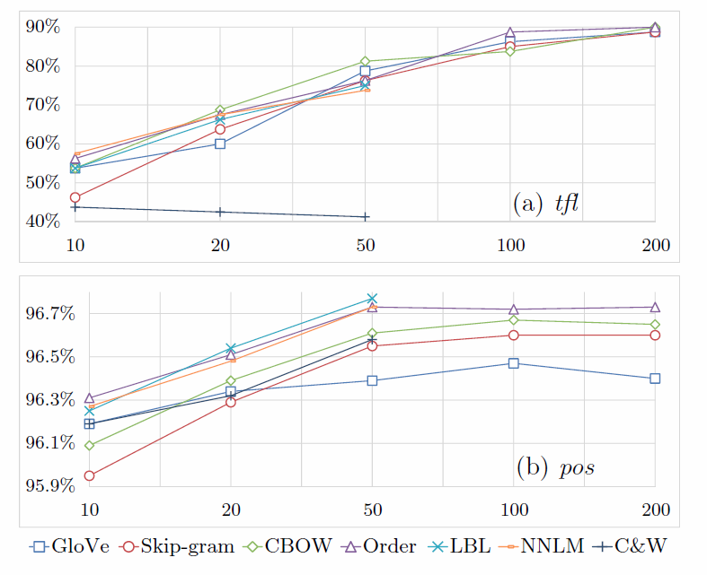
训练参数：Dimension

Slide 67
Taking Home Message
没有最好，只有适合
适合任务，用（任务相关）领域内语料训练
确定合适领域的语料之后，语料越大越好
大语料（数据丰富），使用复杂模型（NNLM、C&W）
小语料（数据稀疏），使用简单模型（Skip-gram）
使用任务的验证集，而非词向量的验证集
词向量维度建议50以上
注意区分Syntagmatic(组合/一阶)关系和Paradigmatic(替换/二阶)关系

Slide 68
Thanks

